Slide 1
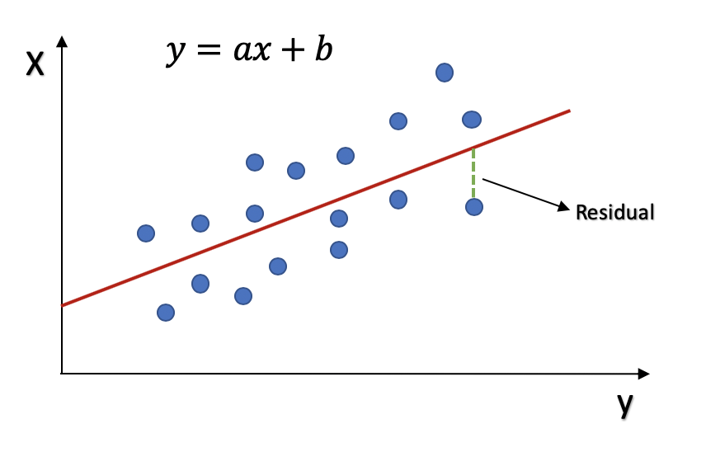


第13屆 iT邦幫忙 鐵人賽
AI & Data 組
10程式中

Slide 2
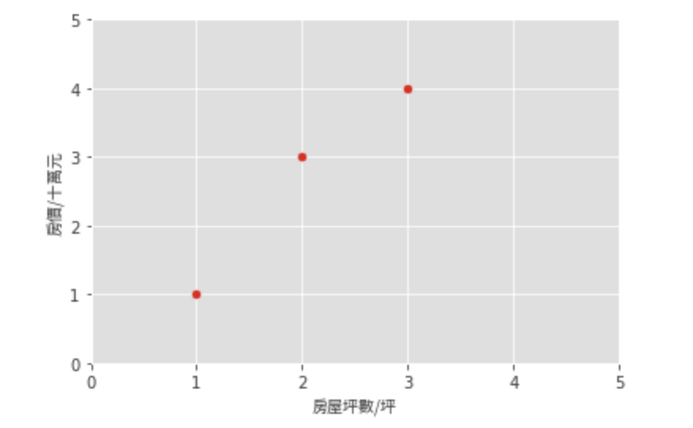
第13屆 iT邦幫忙 鐵人賽
AI & Data 組
10程式中

Slide 3


Slide 4
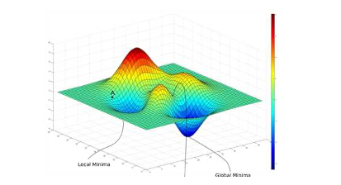

Slide 5
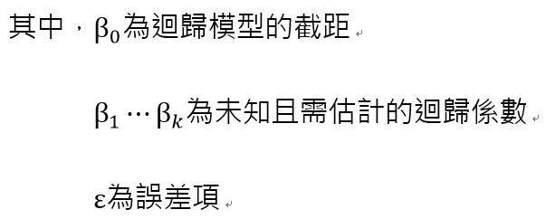
最小平方法
假設一個線性模型如下：
可以簡化為：
又因
可進一步簡化為：
迴歸線求解的問題，就可以定義為『在極小化損失函數時，參數 β = ?』。
Notes:
https://ithelp.ithome.com.tw/articles/10231765

Slide 6
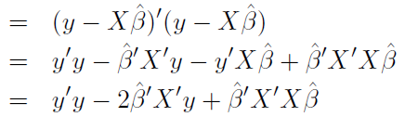


求解
損失函數 MSE，其中分母n為常數，不影響極小化，故拿掉如下：
簡化為：
利用微分，一階導數為0時，有最小值：
移項後，得到β:
Notes:
到此，我們就可以利用矩陣計算 β 值了。如要更詳細的推導過程，可參考『這裡』。
https://www.coursehero.com/file/12114331/matrix-OLS-NYU-notes/

Slide 7
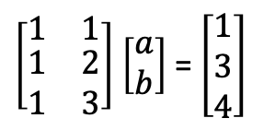







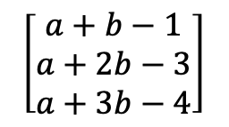



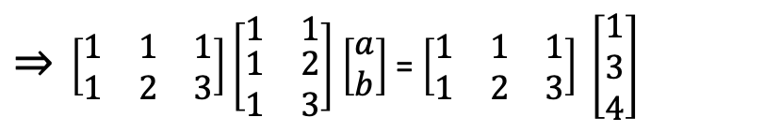

找 y = $a$ + bx 盡量滿足 (1, 1), (2, 3), (3, 4) ?
g($a$, b) = ($a$+b -1)² + ($a$+2*b -3)² + ($a$+3*b -4)²
$\left|kA −Y\right|$最小值，取 $k=(ATA)$⁻¹A^{T}Y
最小 $⇒$
$$\left[\begin{aligned}a+b−1 \\ a+2b−3 \\ a+3b−4\end{aligned}\right]$$
$$a+b=1$$
$a+2b=3$
$$a+3b=4$$
$\left[\begin{matrix}1 & 1 \\ \begin{aligned}1 \\ 1\end{aligned} & \begin{aligned}2 \\ 3\end{aligned}\end{matrix}\right]$ $\left[\begin{aligned}a \\ b\end{aligned}\right]$ = $\left[\begin{aligned}1 \\ 3 \\ 4\end{aligned}\right]$
$$⇒$$
$a$ = -0.33
b = 1.5
$$C′$$
$$C$$
$⇒$ $\left[\begin{matrix}1 & 1 & 1 \\ 1 & 2 & 3\end{matrix}\right]\left[\begin{matrix}1 & 1 \\ \begin{aligned}1 \\ 1\end{aligned} & \begin{aligned}2 \\ 3\end{aligned}\end{matrix}\right]$ $\left[\begin{aligned}a \\ b\end{aligned}\right]$ = $\left[\begin{matrix}1 & 1 & 1 \\ 1 & 2 & 3\end{matrix}\right] \left[\begin{aligned}1 \\ 3 \\ 4\end{aligned}\right]$
B
$$B′$$
$⇒$ $\left[\begin{matrix}3 & 6 \\ 6 & 14\end{matrix}\right]\left[\begin{aligned}a \\ b\end{aligned}\right]$ = $\left[\begin{matrix}8 \\ 19\end{matrix}\right]$
$$A′$$
$$A$$
$⇒$ $\left[\begin{aligned}a \\ b\end{aligned}\right]$ = $\frac{1}{6}\left[\begin{matrix}14 & −6 \\ −6 & 3\end{matrix}\right]\left[\begin{matrix}8 \\ 19\end{matrix}\right]$ = $\frac{1}{6}\left[\begin{matrix}−2 \\ 9\end{matrix}\right]$ = $\left[\begin{matrix}−0.33 \\ 1.5\end{matrix}\right]$
第13屆 iT邦幫忙 鐵人賽
10程式中
AI & Data 組
Notes:
https://www.youtube.com/watch?v=tpC7zD2jiwA
AX=Y
A^{T}AX=A^{T}Y
(A^{T}A)⁻¹A^{T}AX=(A^{T}A)⁻¹A^{T}Y
X=(A^{T}A)⁻¹A^{T}Y

Slide 8
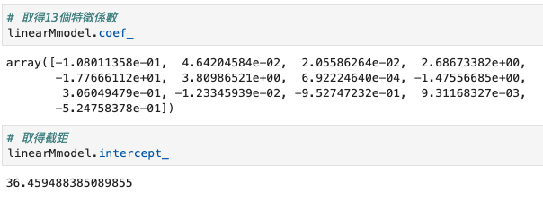
第13屆 iT邦幫忙 鐵人賽
AI & Data 組
10程式中

Slide 9
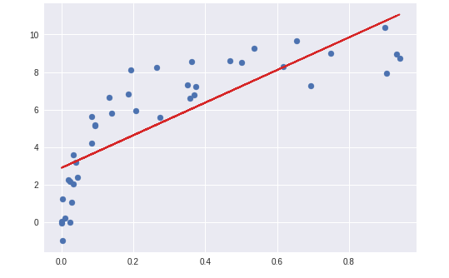
第13屆 iT邦幫忙 鐵人賽
AI & Data 組
10程式中

Slide 10
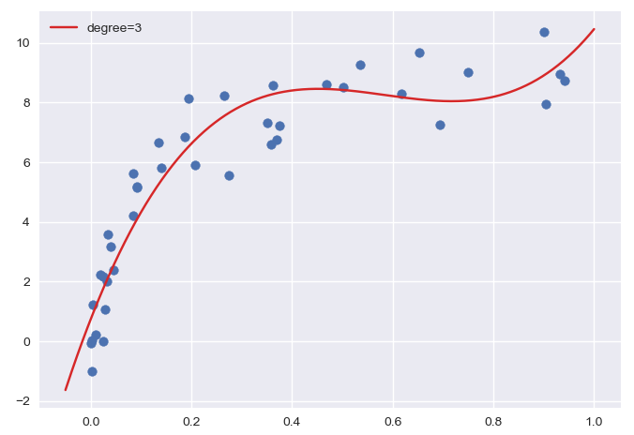
第13屆 iT邦幫忙 鐵人賽
AI & Data 組
10程式中

Slide 11
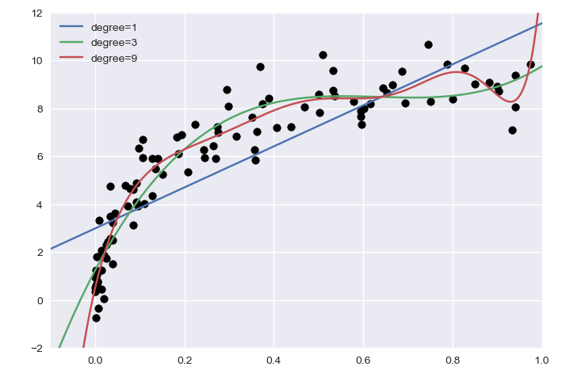
第13屆 iT邦幫忙 鐵人賽
AI & Data 組
10程式中

Slide 12
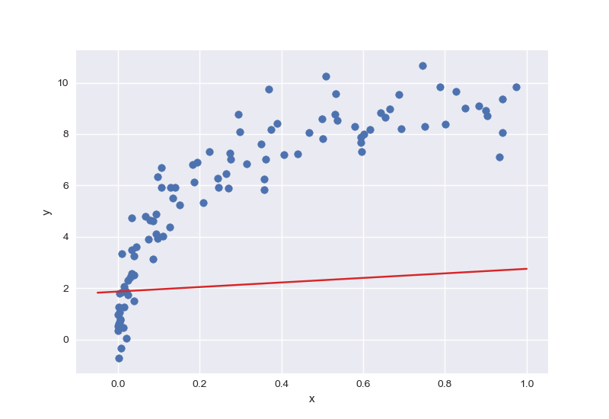

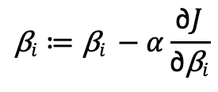


線性方程式：$y=\text{β}\text{0}\text{ + }\text{β}\text{1}x$
$$minimize\text{β}\text{0}\text{,} \text{β}\text{1} J(\text{β}\text{0} \text{,} \text{β}\text{1})$$
$$\text{β}i≔\text{β}i −α\frac{\text{∂}J}{\text{∂}\text{β}i}$$
$$α 為學習速率(learning rate)$$
第13屆 iT邦幫忙 鐵人賽
AI & Data 組
10程式中
Notes:
對取w的梯度，也就是error對w偏微分。
梯度下降法的核心思想就是對損失函式求偏導，從一個任意的隨機值開始，沿著梯度下降的方向對θ_0和θ_1的迭代 。 https://iter01.com/539038.html
然後肯定有人問既然要最小化它，那求個導數，然後使得導數等於0求出不就好了嗎？Emmmm...是的。但機器學習或深度學習中，很多都是超高維的，所以也一般不用那種方法。總之，梯度下降是另一種優化的不錯方式，比直接求導好很多。

Slide 13
第13屆 iT邦幫忙 鐵人賽
AI & Data 組
10程式中

Slide 14
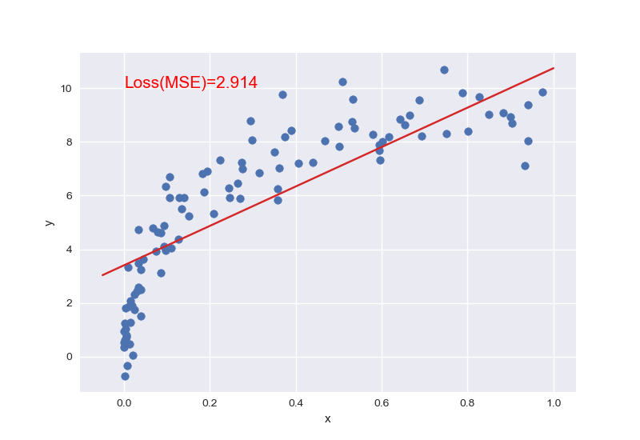
第13屆 iT邦幫忙 鐵人賽
AI & Data 組
10程式中

Slide 15
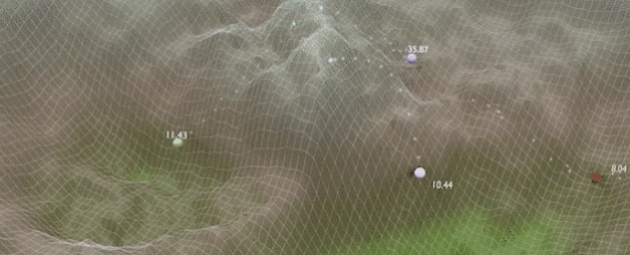
下面的這張動圖演示，乍看就像就像是在復雜地形中作戰的沙盤推演，其實揭示的是隨機梯度下降（SGD）算法的本質。
Notes:
https://vdn1.vzuu.com/SD/e9541f14-231f-11eb-ab33-3a93930b0372.mp4?disable_local_cache=1&auth_key=1628517139-0-0-28605fa853d5f43c2b0baafb081e2f45&f=mp4&bu=pico&expiration=1628517139&v=hw
讓小球滾下山坡，找到它們分別落在哪個山谷裡，原來谷歌大腦東京研究員hardmaru轉發了視頻對應的文章，評價它“像極了即時戰略遊戲”。

